Slide 1
Формирование муниципальной и школьных систем оценки качества образования как приоритетное направление модернизации системы образования
МКУ «Отдел образования Ворошиловского района города Ростова-на-Дону»

Slide 2
Анализ результатов государственной итоговой аттестации выпускников за 2013 год, проводимой в в независимых формах
МКУ «Отдел образования Ворошиловского района города Ростова-на-Дону»

Slide 3
Анализ результатов ГИА по следующим направлениям:
- общие результаты ЕГЭ в сравнении с 2012 годом и с результатами в городе, области;
- лучшие и западающие звенья (предметы) ЕГЭ;
- подтверждение «стобалльных» результатов достижениями выпускников в научно-исследовательской, конкурсно-олимпиадной и иных видах деятельности.
- ГИА-9 – объективность результатов

Slide 4
Закон «Об образовании в Российской Федерации»
п. 29 ст. 2:
«Качество образования – комплексная характеристика образовательной деятельности и подготовки обучающегося, выражающая степень их соответствия федеральным государственным образовательным стандартам, образовательным стандартам, федеральным государственным требованиям и (или) потребностям физического или юридического лица, в интересах которого осуществляется образовательная деятельность, в том числе степень достижения планируемых результатов образовательной программы».

Slide 5
Результаты ЕГЭ
Оценка уровня учебных достижений выпускников
Оценка образовательной системы (информация о ее состоянии и тенденциях ее изменения, основа для управления качеством образования)

Slide 6
Общая статистика Г(И)А- 2013
Район | Кол-во обучающихся на 25.06. 13 | Из них допущено |  | Прошли Г(И)А |  | Награждены медалями «За особые успехи в учении»
 |  | Кол-во | % | Кол-во | % | «золотыми» | «серебряными»
Ворошиловский | 1042 | 1037 | 99,52 | 1029 | 99,23 | 58 | 37
Железнодорожный | 446 | 446 | 100 | 446 | 100 | 29 | 33
Кировский | 433 | 426 | 97,96 | 400 | 93,76 | 20 | 20
Ленинский | 584 | 569 | 97,5 | 560 | 98,12 | 35 | 23
Октябрьский | 744 | 742 | 99,73 | 742 | 100 | 24 | 22
Первомайский | 643 | 642 | 99,85 | 635 | 98,77 | 26 | 23
Пролетарский | 574 | 574 | 100 | 573 | 99,83 | 36 | 40
Советский | 613 | 612 | 99,84 | 604 | 98,06 | 27 | 28
Итого | 5079 | 5048 | 99,36 | 4989 | 98,68 | 225 | 226

Slide 8
Результаты по русскому языку
Район | Всего сдавали | Средний балл | 100 баллов |  | Не преодолели min порог
 |  |  | Кол-во | % | Кол-во | %
Ворошиловский | 1025 | 66,9 | 16 | 1,56 | 4 | 0,4
Железнодорожный | 423 | 71,5 | 7 | 1,65 | 0 | 0
Кировский | 424 | 65,7 | 8 | 1,89 | 13 | 3,1
Ленинский | 578 | 64,9 | 6 | 1,04 | 9 | 1,6
Октябрьский | 695 | 69,7 | 7 | 1,01 | 0 | 0
Первомайский | 641 | 66,7 | 3 | 0,47 | 1 | 0,2
Пролетарский | 573 | 70,3 | 11 | 1,92 | 1 | 0,2
Советский | 611 | 66,8 | 4 | 0,65 | 8 | 1,3
Итого | 4970 | 67,7 | 62 | 1,25 | 36 | 0,7

Slide 9
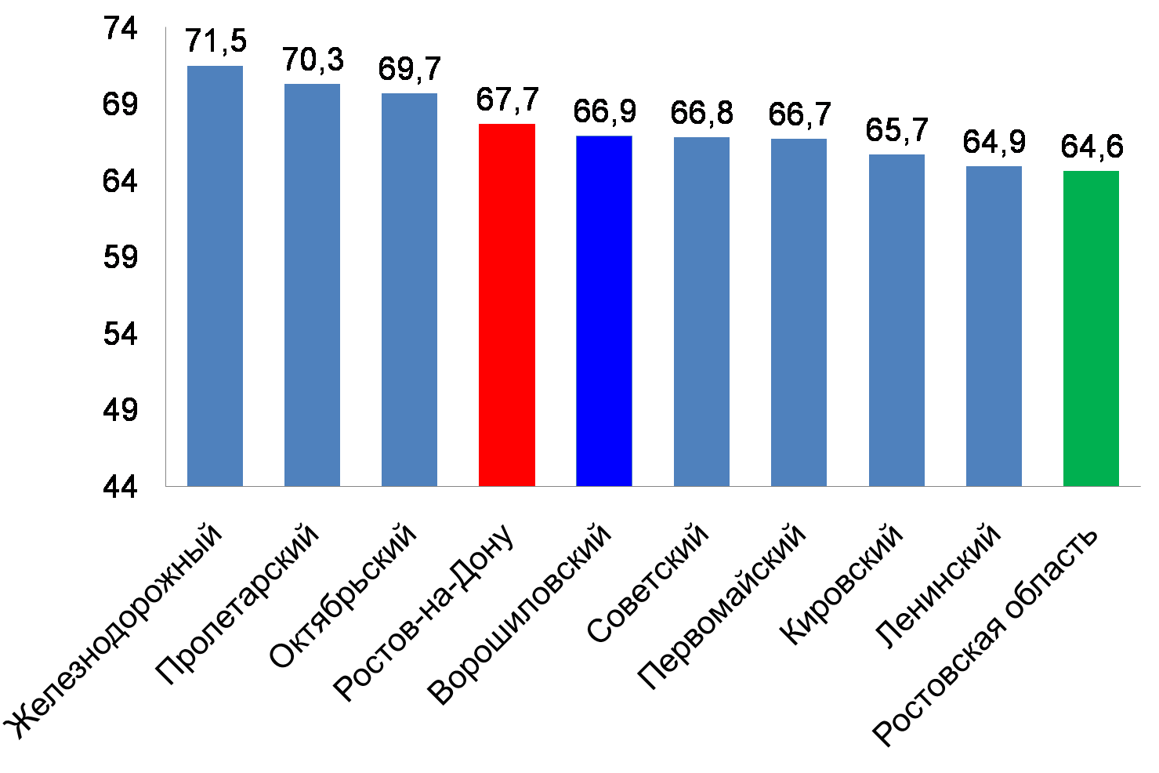
Результаты по русскому языку

Slide 10
Формула рейтинга:
Р= (СБ – СБ0) + (М/2) – (Н/2) – К,
где
Р – рейтинг ОУ по результатам ЕГЭ по предмету
СБ – средний балл в ОУ по результатам ЕГЭ по предмету
СБ0 – средний балл в ОУ по предмету по всем ОУ г. Ростова-на-Дону
М - % обучающихся ОУ, получивших 100 баллов по предмету
Н – % обучающихся ОУ, не прошедших пороговый балл по предмету
К – нормирующий коэффициент, обеспечивающий нулевой уровень рейтинга в среднем по городу (К_{рус}= 0,2434, К _{мат}= 0,3102)

Slide 13
Результаты по математике
Район | Всего сдавали | Средний балл | 100 баллов |  | Не преодолели min порог
 |  |  | Кол-во | % | Кол-во | %
Ворошиловский | 1018 | 51,8 | 2 | 0,2 | 6 | 0,6
Железнодорожный | 423 | 57,3 | 0 | 0 | 0 | 0
Кировский | 416 | 49,7 | 1 | 0,24 | 12 | 2,9
Ленинский | 575 | 49,8 | 2 | 0,35 | 8 | 1,4
Октябрьский | 695 | 55,2 | 0 | 0 | 0 | 0
Первомайский | 641 | 51,9 | 0 | 0 | 2 | 0,3
Пролетарский | 572 | 56,5 | 1 | 0,17 | 1 | 0,2
Советский | 612 | 49,2 | 0 | 0 | 7 | 1,1
Итого | 4952 | 52,6 | 6 | 0,12 | 36 | 0,7

Slide 14
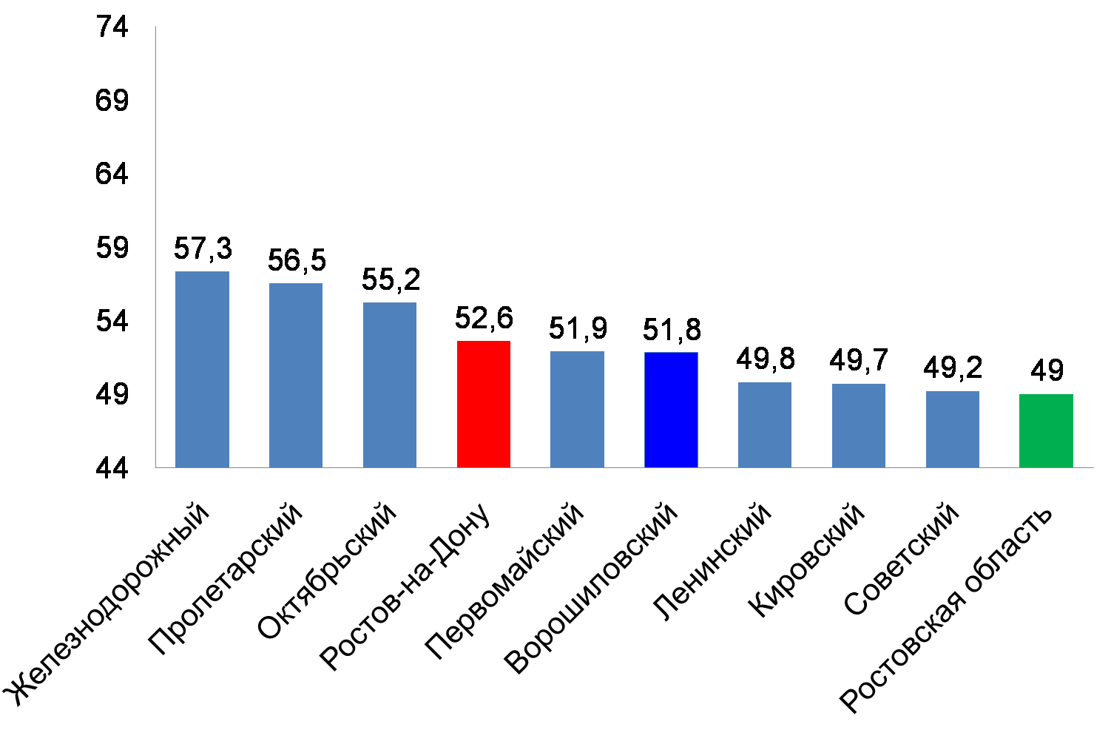
Результаты по математике
Результаты по русскому языку

Slide 15
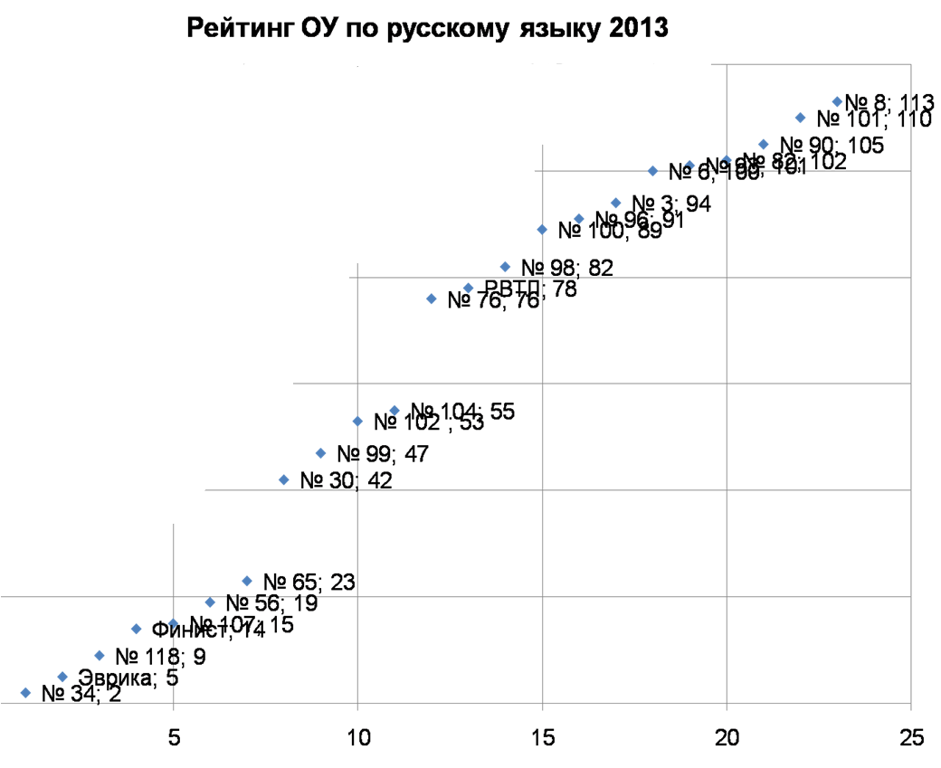
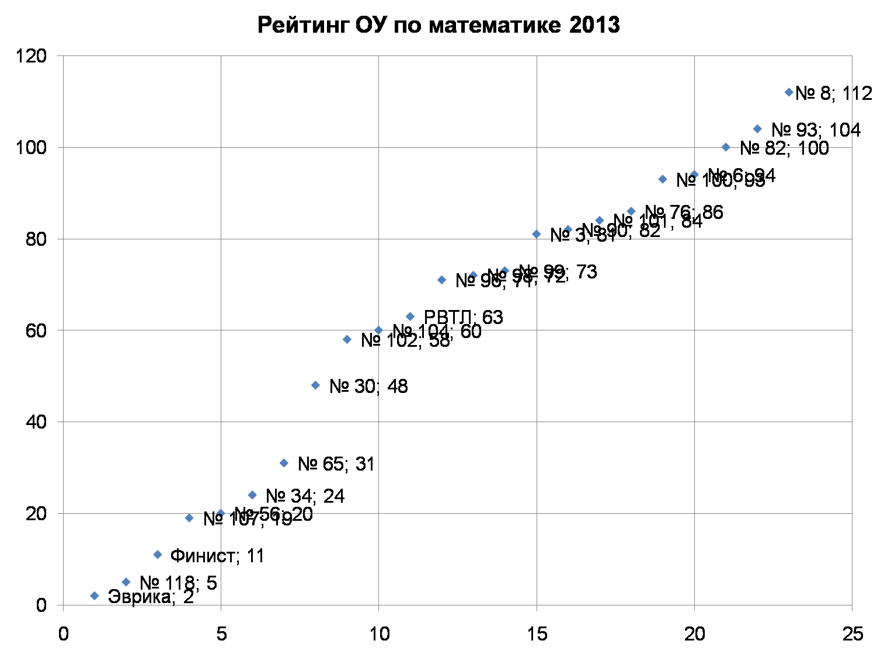
№1 - МБОУ гимназия № 34, № 76, лицей № 56, № 102, СОШ № 65
№2 - Гимназия №118, Финист , Эврика + РВТЛ
№3 - МБОУ СОШ № 30, 98, 99 + МБОУ СОШ № 6, 100, 104, 107
№4 - МБОУ СОШ № 3, 82, 90, 93, 101
№5 - В(С)ОШ № 8

Slide 16
Средний процент выполнения участниками ЕГЭ заданий части «С» и доля получивших 0 баллов за часть «С»

Slide 28
Ключевые показатели ЕГЭ
соответствует ли заявленный профиль старшей ступени школы спектру предметов, выбираемых выпускниками для сдачи в форме ЕГЭ?
каков уровень освоения образовательного стандарта на минимальном уровне (доля выпускников, успешно сдавших два обязательных экзамена и доля выпускников, успешно сдавших все экзамены в форме ЕГЭ)?
каков уровень освоения образовательного стандарта на профильном уровне (доля выпускников, успешно сдавших все предметы из числа изучавшихся на профильном уровне с результатом, соответствующим профильному уровню и выше)?
соответствует ли применяемая учителями школы система текущего оценивания результатам внешней оценки?
данные об освоении учениками образовательного стандарта по выбранному предмету на повышенном уровне.
каковы позиции школы в рейтинге по вышеназванным показателям среди школ города и района и среди аналогичных школ города, какова динамика значений ключевых показателей?

Slide 29
Спасибо за внимание!

